Slide 1
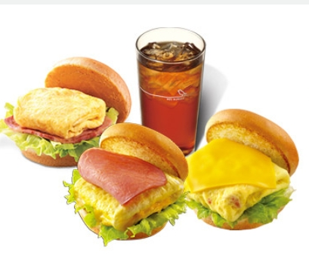
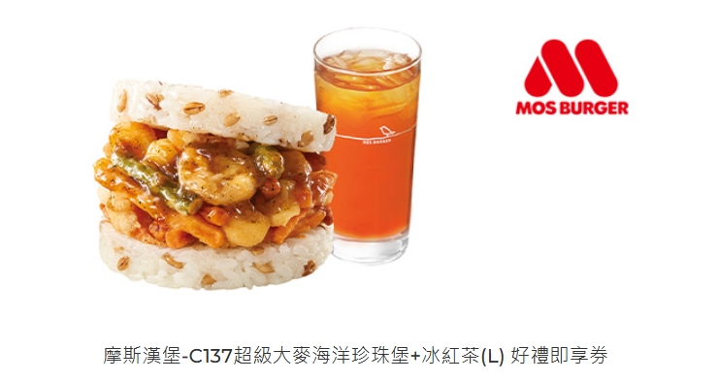
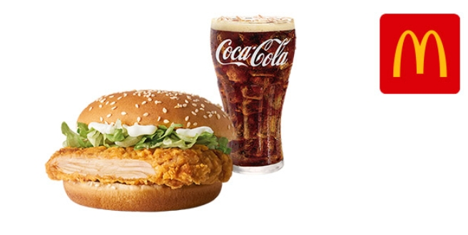

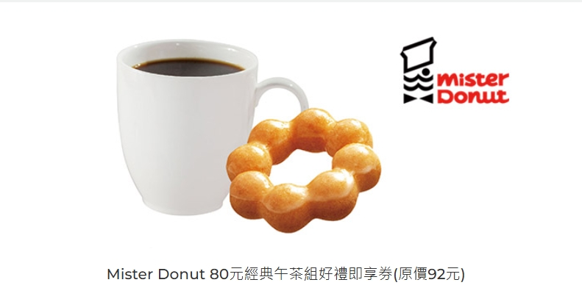



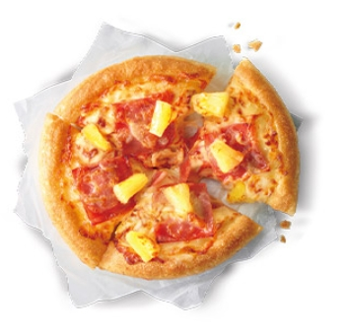
各式電子票卷-價格如價目表-數量隨時會變請先詢問-僅接受LINE好友轉帳、OP點數轉帳
票卷 | 兌換期間至 | 數量 | 價格
摩斯漢堡蛋堡套餐（早餐限定） | 2026.05.02 | 0 | 30
85度C 58元切片蛋糕 | 2026.05.05 | 6 | 30
摩斯漢堡超級大麥海洋珍珠堡套餐 | 2026.05.05 | 8 | 70
肯德基咔啦脆雞脆薯套餐 | 2026.05.05 | 6 | 40
必勝客夏威夷6吋個人比薩 | 2026.05.23 | 7 | 40
台酒花雕雞/花雕酸菜牛肉 | 2026.05.23 | 62 | 30
CoCo都可珍珠鮮奶茶 | 2026.05.23 | 13 | 30
麥當勞OREO冰炫風 | 2026.05.23 | 18 | 30
麥當勞勁辣鷄腿堡套餐 | 2026.05.23 | 50 | 52
Mister Donut經典午茶組 | 2026.05.23 | 10 | 35

